Slide 1
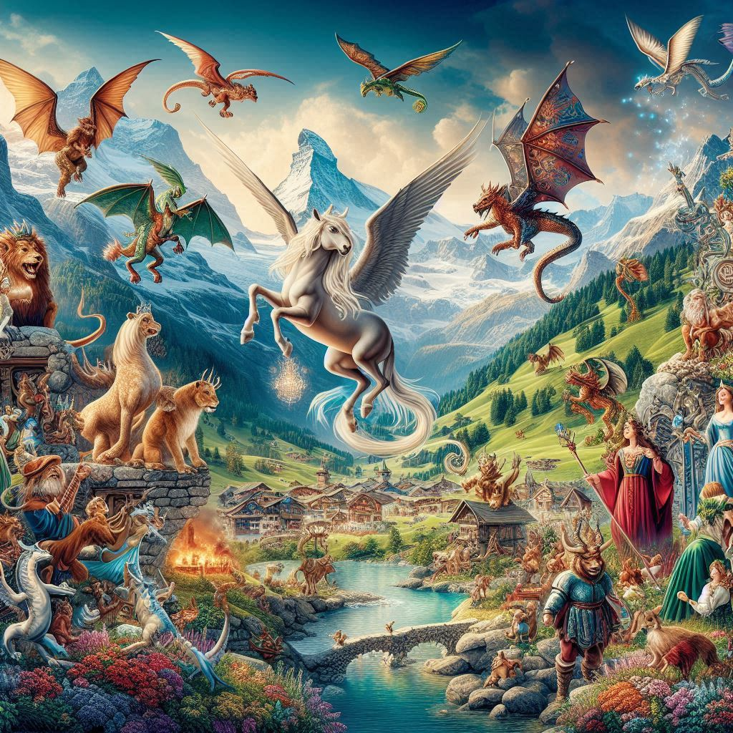
Sagen: Geschichten zwischen Wahrheit und Fantasie

Slide 2
Epische Kleinformen
Märchen: Zeit- und ortlose Erzählungen mit fantastischen Elementen, guten und bösen Figuren, Belohnungen und Prüfungen, oft mit einer moralischen Botschaft.​ (Schneewittchen)
Sage: Bericht über vermeintliche historische Ereignisse mit realem Kern und meist realen Ortsangaben, oft mit übernatürlichen Erklärungen.​ (Loreley)
Legende: Erzählung über das Leben von Heiligen oder historischen Persönlichkeiten, wobei reale Figuren in erfundene Situationen gesetzt werden, oft mit Wunderberichten.​ (Meinrad/Einsideln)
Fabel: Kurze Erzählung, meist mit sprechenden Tieren als Protagonisten, die eine allgemeine Lehre illustrieren.​ (Fuchs und der Rabe)
Parabel: Gleichniserzählung, in der ein allgemeines Problem in einer konkreten, meist alltäglichen Geschichte symbolisch vermittelt wird.​ (Ringparabel)
Anekdote: Kurze pointierte Geschichte aus dem Leben einer bekannten Person, meist mit überraschender Wendung am Ende.​ (Napoleon)
Schwank/Glosse: Lustige, oft übertriebene Erzählung über Alltagssituationen, mit karikierenden Figuren und komischen Gegensätzen.​ (Schildbürger, vgl. dass gits)
Kurzgeschichte: Sehr knappe, auf einen Wendepunkt zugespitzte moderne Erzählung, meist ohne ausführliche Schilderungen oder Exposition.​ Brecht: Keunergeschichten
Kalendergeschichte: Kurze, lehrhafte oder unterhaltsame Erzählung, oft mit moralischer Pointe. (Johann Peter Hebbel)​

Slide 3
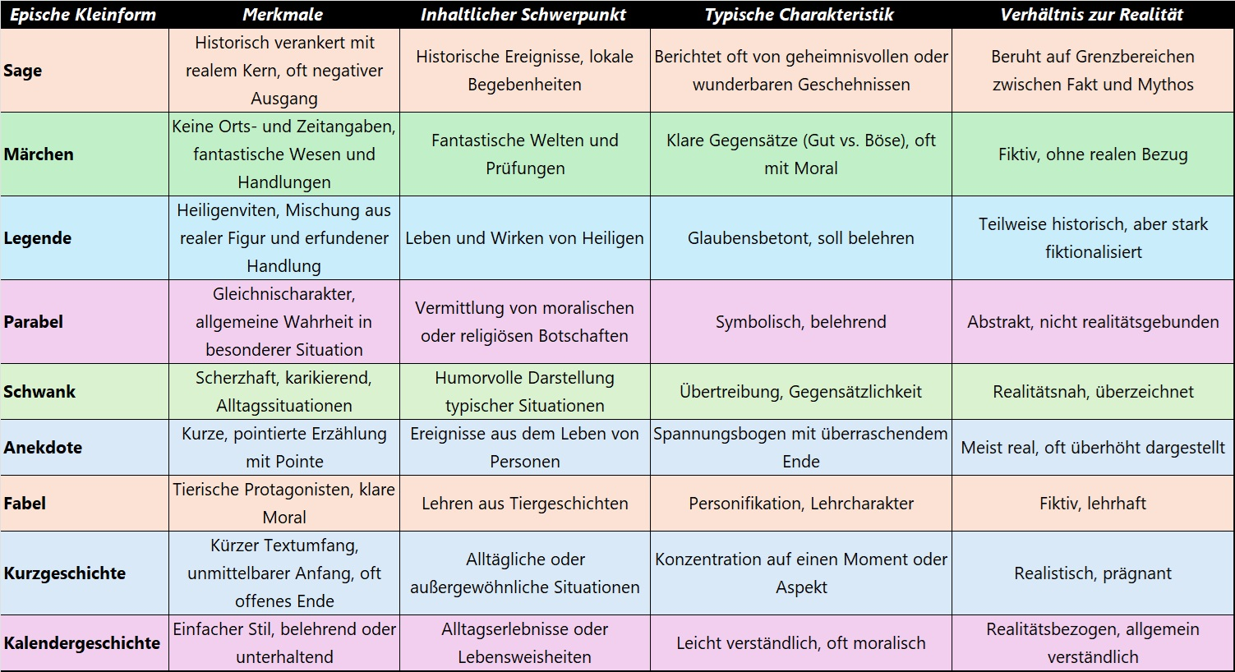

Slide 4
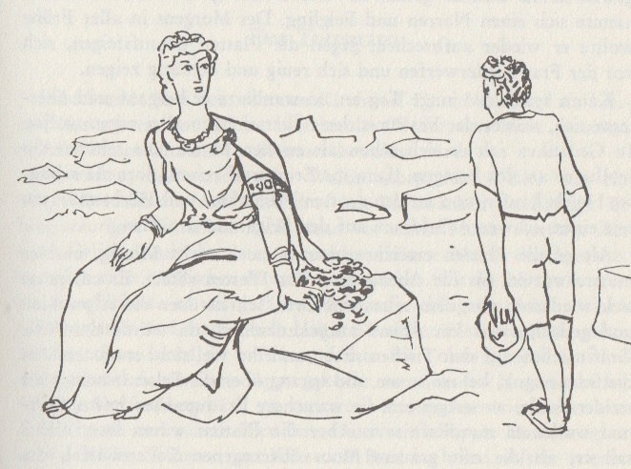
Die Sage: Definition
Eine Sage ist eine mündlich überlieferte Erzählung, die meist auf wahren Begebenheiten, historischen Personen oder Orten basiert, aber durch fantastische, übernatürliche Elemente ergänzt wird. Im Unterschied zum Märchen, das frei erfunden ist, enthält die Sage einen wahren Kern, der durch erzählerische Ausschmückungen ergänzt wird. Sagen berichten von nicht alltäglichen, oft wunderbaren Geschehnissen und verfolgen neben der Unterhaltung auch Belehrungs- oder Erklärungszwecke. Häufig spielen sie an bestimmten Orten und Zeiten und haben reale oder teilweise reale Personen als handelnde Figuren.
Die genauen Verfasser der ursprünglichen Sagen sind meist unbekannt, da sie ursprünglich mündlich überliefert wurden und später schriftlich fixiert wurden. Der Begriff "Sage" stammt vom althochdeutschen Wort „saga“ und wurde durch die Brüder Grimm geprägt.

Slide 5
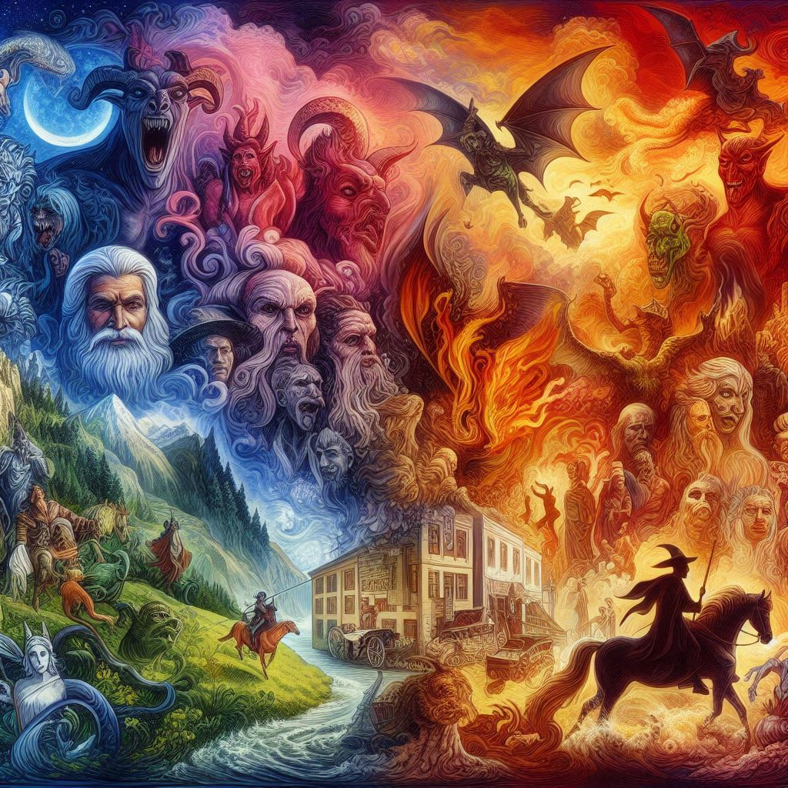
Die Sage
Sagentypen
  Dänomologische Sagen
  Geschichteliche Sagen
Verbreitung
Funktion
Struktur, Form und Stil

Slide 6
Merkmale einer Sage sind:
Mündliche Überlieferung (ursprünglich)Ruppen Bd. 2; Erillbozen, S. 131 Literatur
Mischung aus wahren Begebenheiten und fantastischen Elementen D Raasheeru va Leigg
Regionaler Bezug zu Orten und Personen Wägerbaschi; ds verliebt Baschi
Moralische Botschaft oder Warnung kann vorkommen Die toti Hand

Slide 7
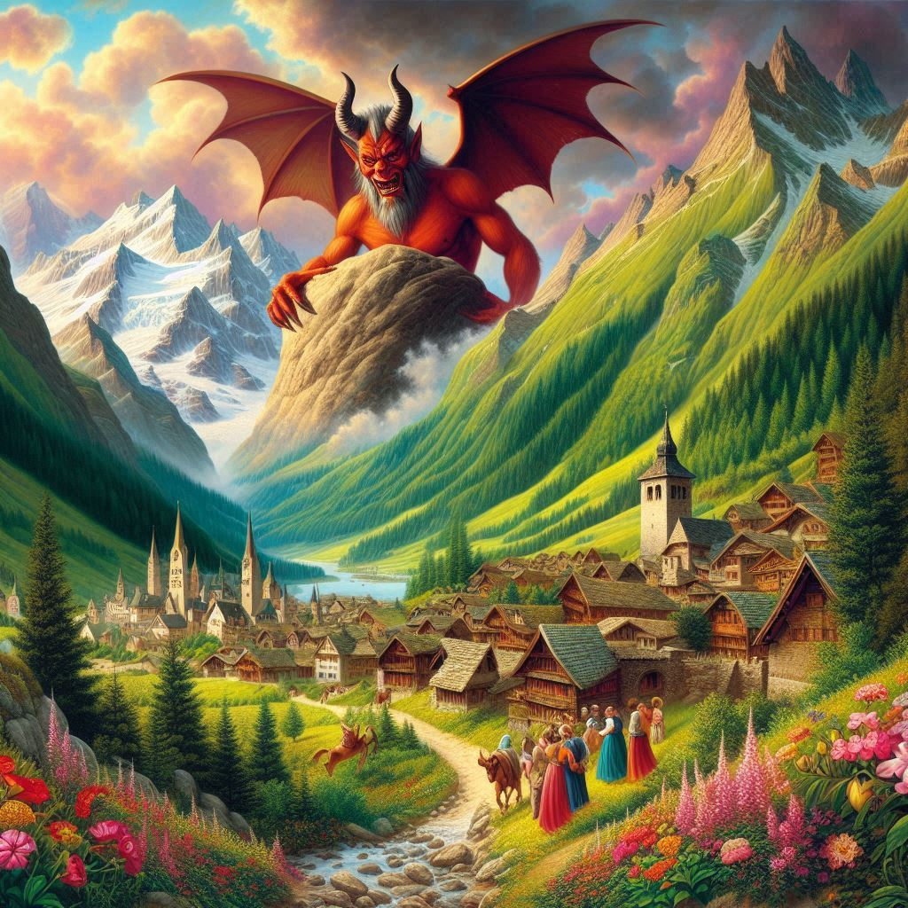
Lokalsagen
Beziehen sich auf bestimmte Orte, Bauwerke oder Landschaften, z.B. Burgsagen, Ortsgründungssagen oder Flursagen. Sie erklären oft die Herkunft eines Namens oder lokale Besonderheiten.
  Der überlistete Teufel, Teufelsbrücke, Der geprellte Teufel, Jegerlehner, S. 294
  Spuren des Teufels; Tiffilstritta im Turtmantal
  Gelände: Felsformation, Ds Meier Waldis Äichuchibji
  Gegenstände: gotischer Altaar in Ausserberg, ds Raafu Ritzji
  Quelle, See: Der Bättmersee

Slide 8
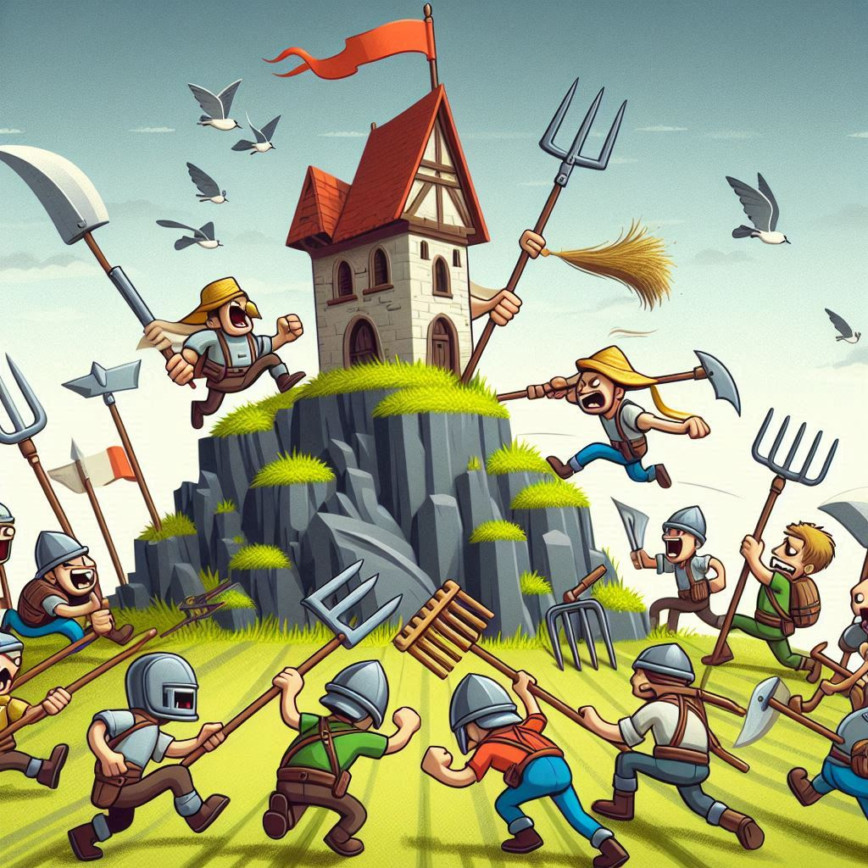
Historische Sagen:
Thematisieren tatsächliche oder vermeintliche historische Ereignisse, mit oft nur geringer historischer Wahrheit. Beispiel: Sagen um berühmte Schlachten oder Herrscherfiguren.
  Schlachten, Helden der Schlacht, der Riedibrunno
  Burgenbruch, D Mangepaani
  Rarnerkriege: D Rarnerchriega
  Franzosenzeit, Kampf, Widerstand: Ds wundrig Saasi
  Franzosenzeit, Elend, Verfolgung: Franzoosuziit
  Stockalper, Schiner etc. Ds silbrig Huufiisu

Slide 9
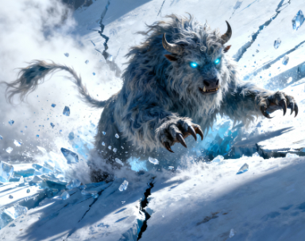
Natursagen:
Verbinden Naturerscheinungen (Berge, Flüsse, Steine) mit übernatürlichen Kräften oder Ereignissen. Dazu zählen auch Wettersagen oder Entstehungssagen
  Blüemlisalpsage, Ds Täschgufer
  Flut, Überschwemmung, Der Rollibock

Slide 10

Totensagen
Totensagen sind Sagen, die sich um den Tod und das Verhalten von Verstorbenen drehen. Sie thematisieren oft das Weiterleben der Toten in irgendeiner Form, wobei die Toten entweder als unruhige Geister erscheinen, die noch unerledigte Dinge haben, oder als Seelen, die in einem Jenseits verweilen
  Büssen allgemein, bei uns im Gletscher, Zwei Gletscherjungfrowwe
  Busse bei Habgier und Geiz, Der Schatz in de Diebju
  Busse bei List und Betrug, z.B. Marchsteine, Der Maarchstrit
  Der Gratzug, Gang hol der Hüet
  Verbotene Tänze, Ds Verboorgna im Chalchofu

Slide 11
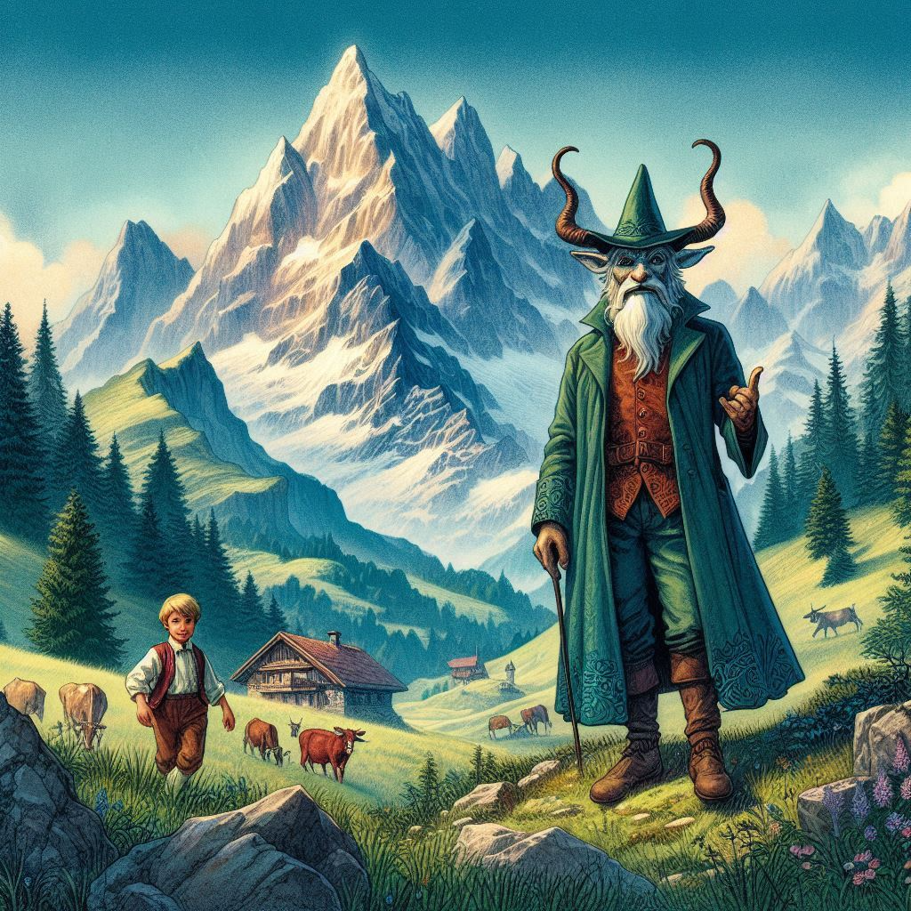
Dämonen und Geister
Erzählen von Geistern, Teufeln, Hexen, Kobolden oder anderen übernatürlichen Wesen, die ins menschliche Leben eingreifen. Beispiele: Wildes Heer, Nachzehrer, Hexensagen.
  Hexen, D Häx va Staaldu
  Zwerge, Di goldig Wiega
  Räuber, Ds Röüberhüss
  Spukerscheinungen, Boozugschichte, Ds Metjuboozi
  Alp und Hirten, Der Böse Senn, Jegerlehner, S. 130
  Das Fremde, Ds Pilzludi va de Tschiineru

Slide 12
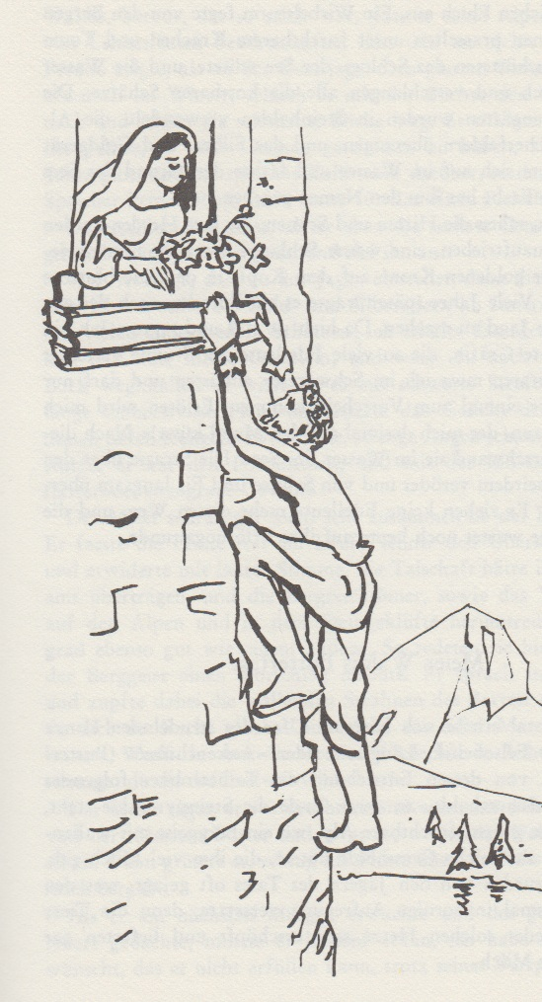
Heldensagen
Beschreiben die Abenteuer, Kämpfe und außergewöhnlichen Taten von sagenhaften Helden. Oft mit Ursprung in vorchristlichen Mythen und Legenden.
  Helden, Der Riedibrunno
  Starke Männer, D Furibotsche
  Frauen, Die Gräfin am Schwarzsee, Jegerlehner, S. 139
  Heilige, Mutter Gottes, D Müeter Gottes va Chiematt

Slide 13
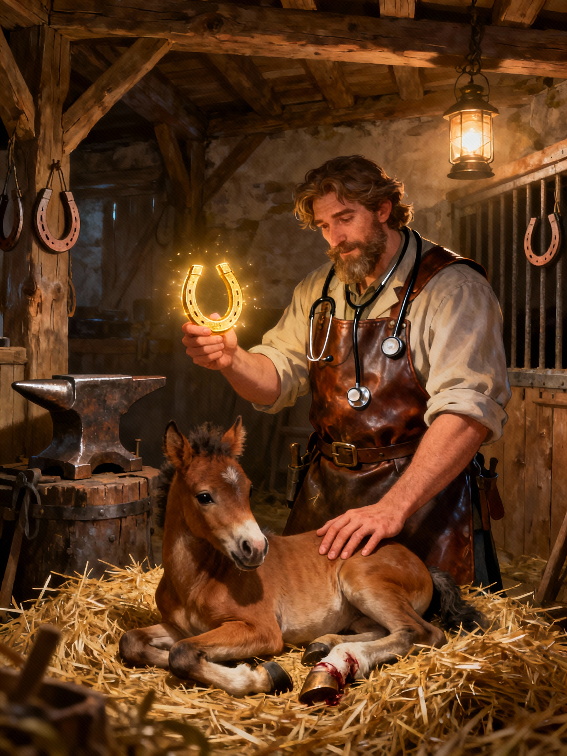
Schwanksagen.
Stehen humorvolle oder listige Figuren und Situationen im Vordergrund, die mit Typen wie Till Eulenspiegel oder weisen Frauen und Männern verbunden sind.
  Typisch Walliser,
    Di gettlich Spraach
    Ds Wässerru
  Originale, Ds Tschäri der Wunderdokter
  Grenzsituationen, Drii Winsch

